Slide 1
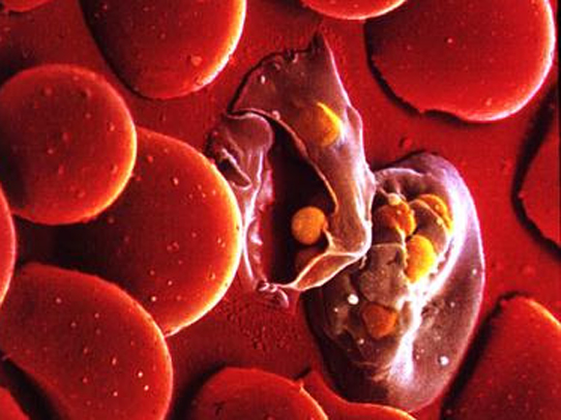
Хвороби людини, що викликаються одноклітинними тваринами
Біологія 6 клас урок №16

Slide 2
Мета уроку
Навчитися робити висновки про значення найпростіших у екосистемах, наводити приклади найпоширеніших представників, визначати їх місце для людини та природи, систематизувати набуті знання, навички та уміння.

Slide 3
Давньокитайська мудрість говорить:
«Вважай нещасливим той день і ту годину, коли ти не засвоїв нічого нового»

Slide 4
Чи можемо ми сказати, що все дізнались про найпростіших?

Slide 5
Доведіть, що амеба-протей дійсно належить до царства Тварини, підцарства Одноклітинні або Найпростіші, класу Саркодові.

Slide 6
Які асоціації у вас викликає слово «найпростіші», запишіть його на аркуші, передаючи один одному, лише ваші слова не повинні повторюватись.

Slide 7
Дайте відповіді на питання
Яких тварин ми називаємо Найпростішими?
Чим відрізняється амеба від евглени ?
У чому подібність евглени і амеби?
Чим евглена схожа на рослини і тварини?
Яке значення інфузорії туфельки в природі?
Як працюють скоротливі вакуолі і чи в усіх вони є?
Чим відрізняється живлення амеб?

Slide 8
З листа №1
«Я працюю в лікарні. І весь час причиною хвороб у терапевтичному відділенні є маленькі організми, яких і тваринами назвати важко. Постійне їх перебування в людському організмі спричинює ряд порушень в роботі організму. Прошу надати належну оцінку низці цих хуліганських проявів. Моє припущення - всьому виною є найпростіші...»

Slide 9
З листа № 2
«Працюючи в рибній промисловості не можу нарадітись. Риба сита, її наявно у великій кількості. Підгодовувати майже не доводиться. Велика радість ота малеча, я маю на увазі – одноклітинних...»

Slide 10
З листа № 3
«Працюючи в дослідній лабораторії, вивчаю різні організми, взаємовідносини між ними. І з'ясувалось в роботі наступне: чим менші тварини, - тим цікавіше з ними працювати... »

Slide 11
Поміркуй
На вашу думку хто є об`єктом у цих листах ?
А чому на них такі різносторонні посилання ?

Slide 12
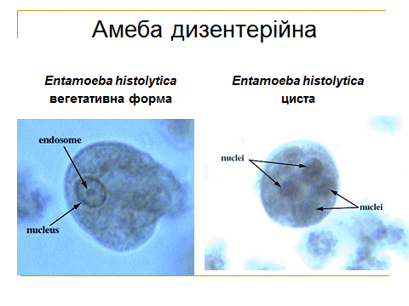
alla-moroz.ucoz.com

Slide 13
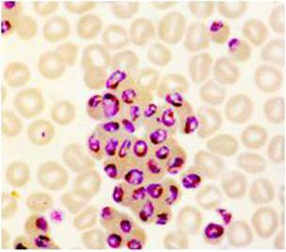
Амеба дизинтирійна

Slide 14
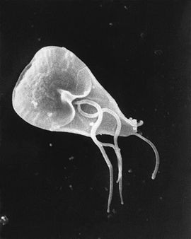
Лямблія

Slide 15
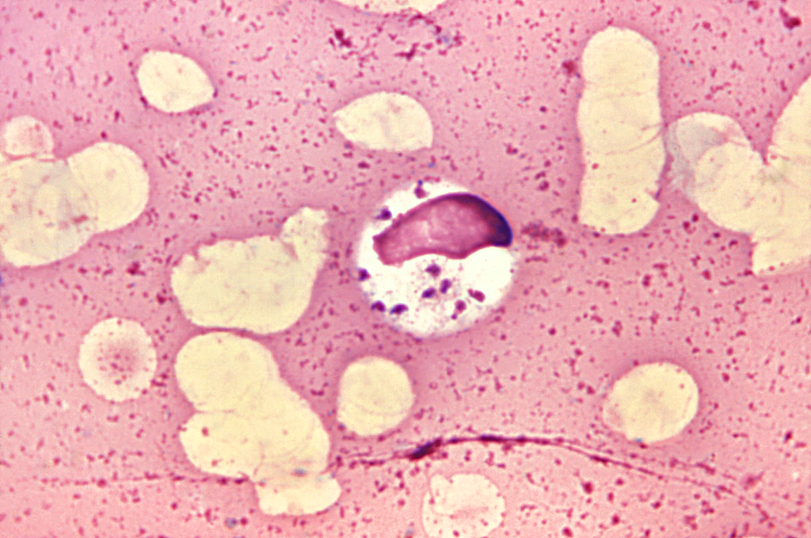
Лейшманії
alla-moroz.ucoz.com

Slide 16
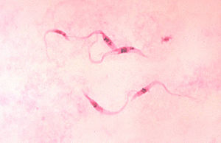
Трипаносома

Slide 17
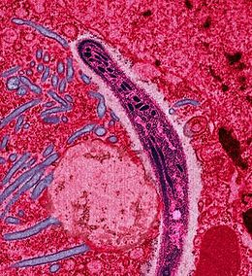
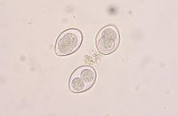
Споровики
Апікомплексні
Кокцидії

Slide 18
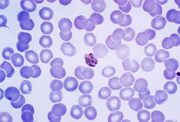
Плазмодій малярійний

Slide 19
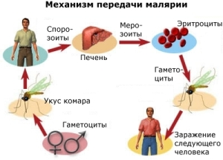
Механізм передачі малярії

Slide 20
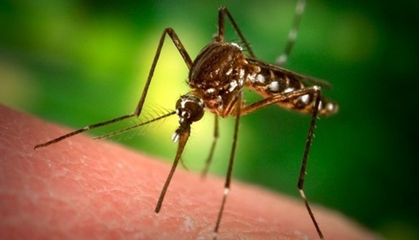
Малярійний комар.

Slide 21
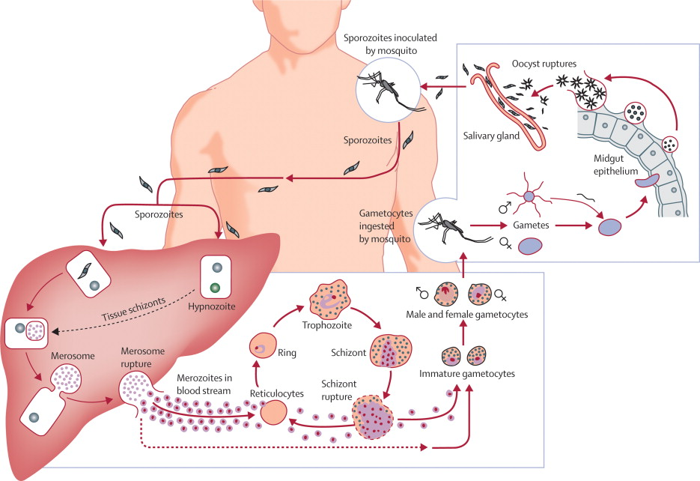
Цикл розвитку малярійного плазмодія

Slide 22
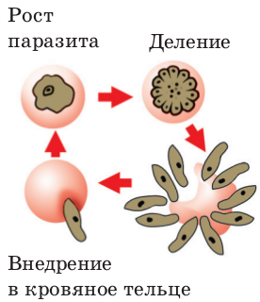

Slide 23
Кров'яні тільця, зруйновані малярійним плазмодієм
alla-moroz.ucoz.com

Slide 24
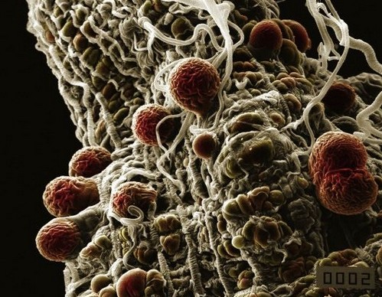
Ооцити малярійного плазмодія
alla-moroz.ucoz.com

Slide 25
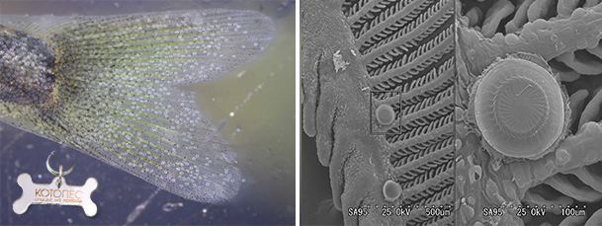
Інфузорії триходини- паразити риб

Slide 26
Яких найпростіших ми називаємо паразитами? Чому?

Slide 27
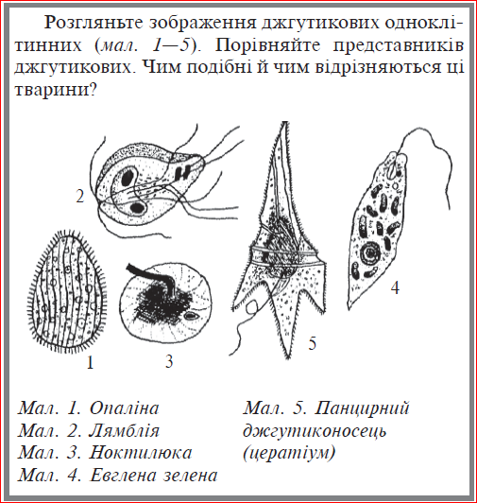

Slide 28
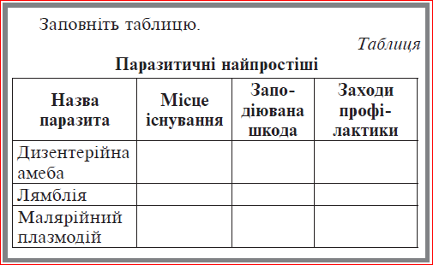

Slide 29
Домашнє завдання
підготувати питання другу.
alla-moroz.ucoz.com

